Slide 1
Hadoop ecosystem
Minseon Cho
CHANGWON NATIONAL UNIVERSITY

Slide 2

HDFS
Hadoop
​대용량 데이터를 분산 처리하기 위한 자바 기반 오픈소스 프레임워크
분산 파일 시스템인 HDFS에 데이터를 저장하고, MapReduce를 이용해 데이터를 처리
Hadoop Distributed File System
대용량 파일을 분산된 서버에 저장하고, 저장된 데이터를 처리할 수 있도록 지원하는 파일 시스템
WORM(Write Once Read Many)

Slide 3
HDFS
네임노드 (NameNode)
메타데이터 관리
데이터노드 모니터링 및 관리
클라이언트 요청 처리
데이터노드 (DataNode)
HDFS에 저장된 파일을 디스크에 저장하는 노드
저장된 파일은 raw data 파일과 메타데이터를 저장한 파일의 2개 파일로 저장

Slide 4

single-node HDFS
Overview
Single-node로 구성
Namenode와 datanode가 동일한 노드에 위치
<Namenode>
noslab-ssd2 (10.100.54.165)
<Datanode>
noslab-ssd2 (10.100.54.165)

Slide 5
Multi-node HDFS
Overview
<Datanode>
noslab-gpu (10.100.54.183)
<Datanode>
noslab-gpu2 (10.100.54.164)
<Namenode>
mscho-ubuntu (10.100.54.177)
<Datanode>
noslab-ssd2 (10.100.54.165)

Slide 6
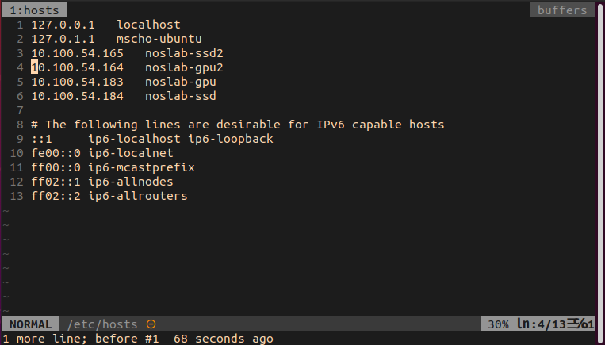
Multi-node HDFS
Hostname 설정
$ sudo vi /etc/hosts

Slide 7
Multi-node HDFS
하둡 유저 생성
$ sudo adduser hadoop $ su – hadoop
ssh key 생성
ssh key를 생성해서 들고 있으면, passwd 입력을 하지 않아도 key만으로 접속 가능
HDFS에서 노드들은 ssh를 통해서 서로 통신
네임노드에서 데이터노드의 key를 들고 있어야 ssh 접속할 수 있음
$ ssh-keygen –t rsa $ cat ~/.ssh/id_rsa.pub >> ~/.ssh/authorized_key

Slide 8
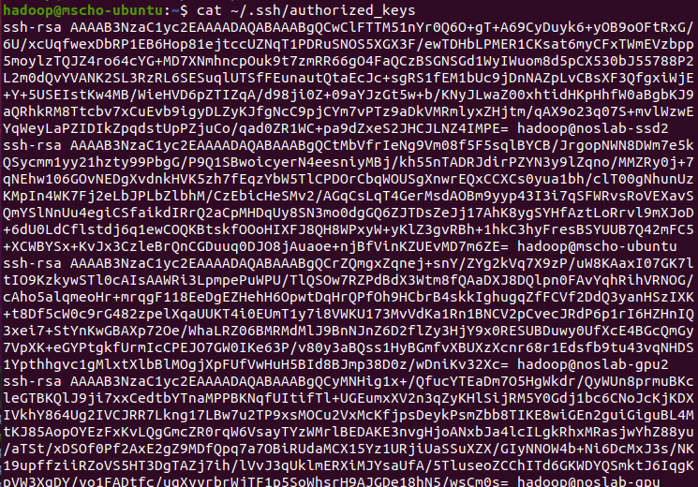
Multi-node HDFS
생성된 데이터노드의 ssh key를 네임노드에 등록
$ ssh hadoop@noslab-ssd2 cat ~/.ssh/id_rsa.pub >> ~/.ssh/authorized_keys $ ssh hadoop@noslab-gpu cat ~/.ssh/id_rsa.pub >> ~/.ssh/authorized_keys $ ssh hadoop@noslab-gpu2 cat ~/.ssh/id_rsa.pub >> ~/.ssh/authorized_keys

Slide 9
Multi-node HDFS
하둡 설치
원하는 하둡 버전을 골라 설치 (ppt에서는 3.2.3 버전)
$ wget https://downloads.apache.org/hadoop/common/hadoop-3.2.3/hadoop-3.2.3.tar.gz $ tar -zxf hadoop-3.2.3.tar.gz $ cd hadoop-3.2.3

Slide 10

Multi-node HDFS
하둡 설정 파일 수정
hadoop-env.sh, core-site.xml, hdfs-site.xml, mapred-site.xml, yarn-site.xml
{hdfs의 root directory}/etc/hadoop/ 내에 존재
hadoop-env.sh: 하둡 환경설정 스크립트
JAVA_HOME 경로 설정

Slide 11
Multi-node HDFS
Core-site.xml: 클러스터의 네임노드에서 실행되는 하둡 데몬 설정
HDFS 이름 설정
tmp dir 설정
<configuration>
<property>
<name>fs.defaultFS</name>
<value>hdfs://{namenode IP}:9000</value>
</property>
<property>
<name>hadoop.tmp.dir</name>
<value>file:///home/hadoop/hadoop-3.2.3/tmp</value>
</property>
</configuration>

Slide 12
Multi-node HDFS
hdfs-site.xml: hdfs의 설정
레플리카의 수를 설정
네임노드 디렉토리 경로 지정
데이터노드 디렉토리 경로 지정
Dfs를 webUI에서 확인하기 위한 주소 지정
<configuration>
<property>
<name>dfs.replication</name>
<value>3</value>
</property>
<property>
<name>dfs.namenode.name.dir</name>
<value>file:///home/hadoop/hadoop-3.2.3/namenode</value>
</property>
<property>
<name>dfs.namenode.name.dir</name>
<value>file:///home/hadoop/hadoop-3.2.3/datanode</value>
</property>
<property>
<name>dfs.http.address</name>
<value>{namenode IP}:50070</value>
</property>
</configuration>

Slide 13
Multi-node HDFS
mapred-site.xml: 맵리듀스 설정
yarn-site.xml: yarn 설정 (yarn은 리소스매니저 프로그램)
<configuration>
<property>
<name>mapreduce.framework.name</name>
<value>yarn</value>
</property>
</configuration>
<configuration>
<property>
<name>yarn.resourcemanager.hostname</name>
<value>{namenode IP}</value>
</property>
</configuration>

Slide 14
Multi-node HDFS
Workers: datanode 명시
각 라인에 datanode의 hostname(혹은 IP)를 입력
모든 파일 설정이 끝난 후에는 나머지 노드로 설정 파일을 복사
혹시나 설정이 달라서 노드가 연결되지 않을 일을 막기 위해서
$ scp ~/hadoop-3.2.3/etc/hadoop/* hadoop@noslab-ssd2:~/hadoop-3.2.3/etc/hadoop/ $ scp ~/hadoop-3.2.3/etc/hadoop/* hadoop@noslab-gpu:~/hadoop-3.2.3/etc/hadoop/ $ scp ~/hadoop-3.2.3/etc/hadoop/* hadoop@noslab-gpu2:~/hadoop-3.2.3/etc/hadoop/
noslab-ssd
noslab-gpu
noslab-gpu2

Slide 15
Multi-node HDFS
.bashrc 수정
~/.bashrc 하단에 HADOOP과 관련된 PATH와 변수 설정
수정한 내용을 적용 $ source ~/.bashrc
export HADOOP_HOME=/home/hadoop/hadoop-3.2.3
export PATH=$PATH:$HADOOP_HOME/bin
export PATH=$PATH:$HADOOP_HOME/sbin
export HADOOP_MAPRED_HOME=$HADOOP_HOME
export HADOOP_COMMON_HOME=$HADOOP_HOME
export HADOOP_HDFS_HOME=$HADOOP_HOME
export YARN_HOME=$HADOOP_HOME

Slide 16
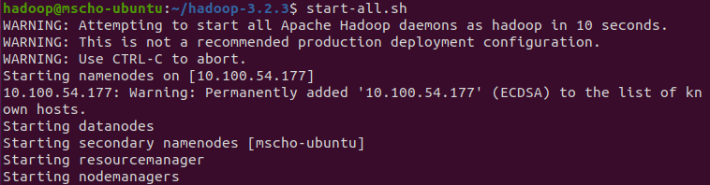
Multi-node HDFS
HDFS 실행
$ ./start-all.sh

Slide 17
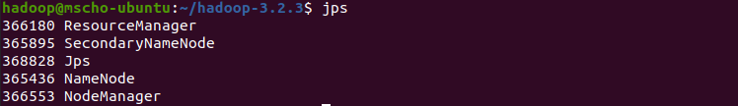
Multi-node HDFS
JPS를 통한 HDFS 실행 확인
Jps(Java virtual machine Process Status tool): JVM에서 실행 중인 프로세스 확인을 위한 툴
$ jps
Jps 실행시 namenode에 표시되는 프로세스
Jps 실행시 datanode에 표시되는 프로세스

Slide 18
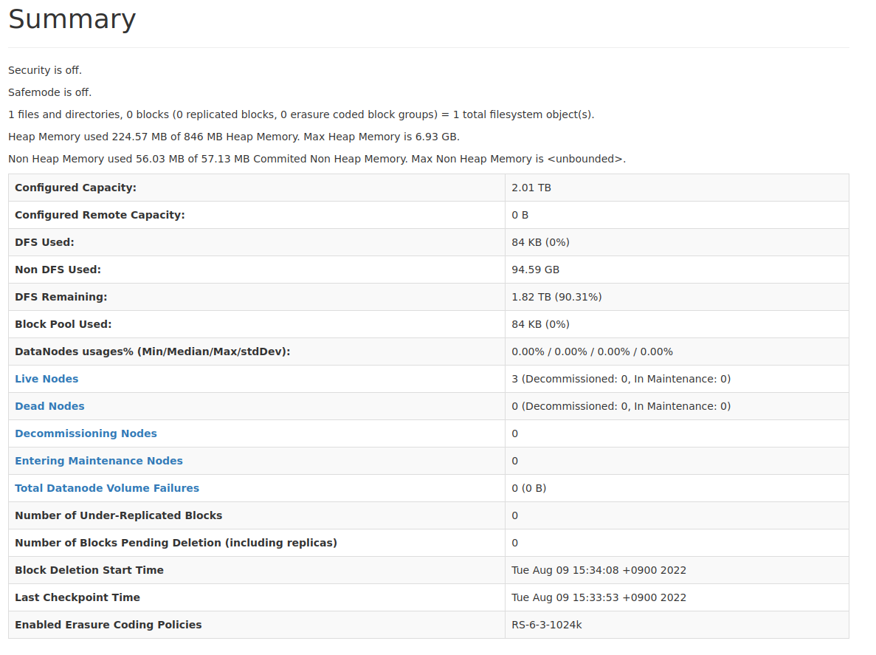
Multi-node HDFS
Web UI를 통한 HDFS 실행 확인
http://{namenode의 IP}:50070으로 접속하면 HDFS의 상태를 web UI로 확인 가능
전체 노드 용량의 총합
Live datanode의 수: 3개

Slide 19
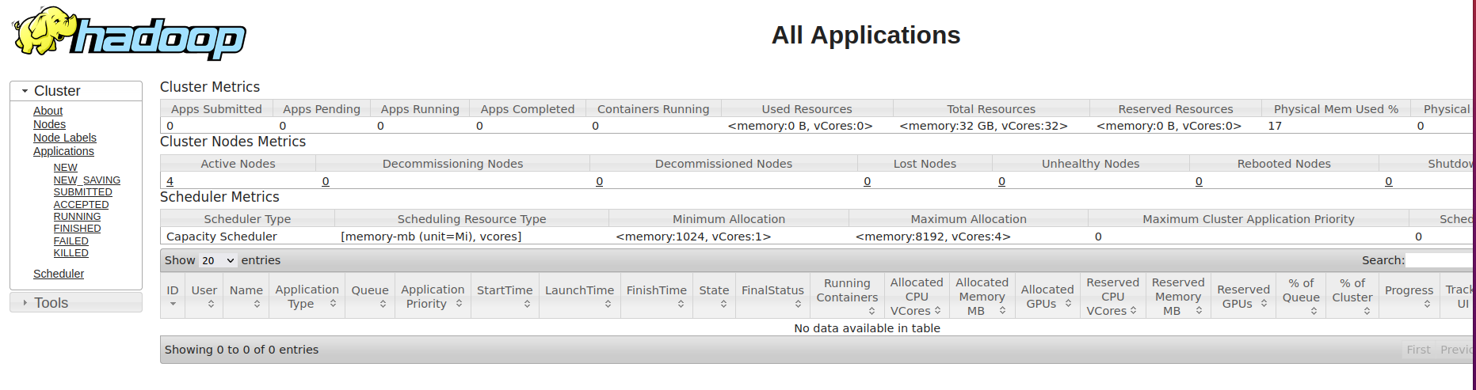
Multi-node HDFS
Web UI를 통한 HDFS 실행 확인
http://{namenode의 IP}:8088으로 접속하면 resource manager를 web UI로 확인 가능

Slide 20
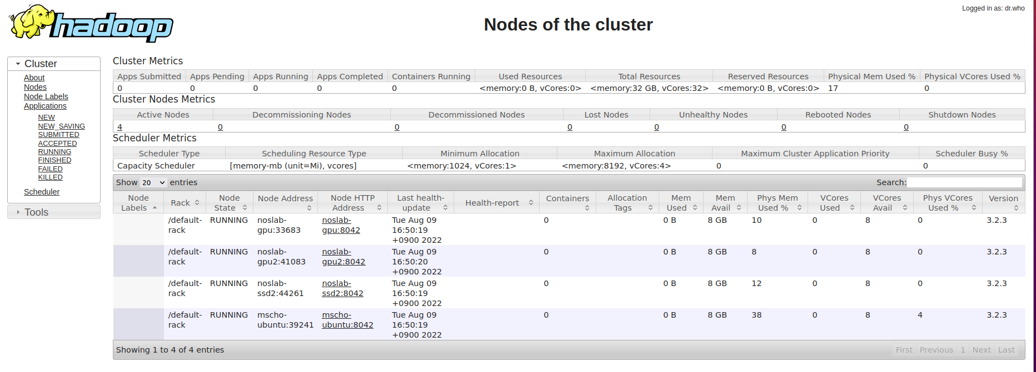
Multi-node HDFS
Web UI를 통한 HDFS 실행 확인
http://{namenode의 IP}:8088으로 접속하면 resource manager를 web UI로 확인 가능

Slide 21
Multi-node HDFS
HDFS 종료
$ stop-all.sh
종료 후 jps를 통해 실행 중인 hdfs가 정상적으로 사라졌는지 확인 가능
Multi-node HDFS 설정 중 발생했던 문제
하둡 설정 파일을 수정하는 중 네임노드 IP 대신 네임노드의 호스트네임을 설정한 경우 (e.g. 10.100.54.177 대신 mscho-ubuntu 사용하는 경우) 에러가 발생하여 데이터 노드와 연결되지 않음

Slide 22
Spark
분산 클러스터 컴퓨팅 프레임워크
In-memory 연산으로 Hadoop MapReduce에 비해 빠른 속도
Mapping
Reduce
split 1
R 1
중간 결과값이
파일로 저장
Mapper
Result
split 2
R 2
split N
R N
계산을 분산된 데이터마다
각각 진행 후 결과를 합친다
<기존의 hadoop MapReduce>

Slide 23
Spark
분산 클러스터 컴퓨팅 프레임워크
In-memory 연산으로 Hadoop MapReduce에 비해 빠른 속도
Mapping
Reduce
split 1
R 1
중간 결과값이
파일로 저장
Mapper
Result
split 2
R 2
split N
R N
계산을 분산된 데이터마다
각각 진행 후 결과를 합친다
<Spark>

Slide 24
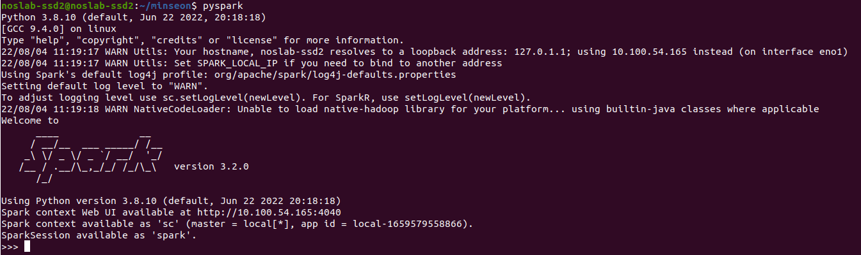
​Spark
Pyspark 설​치
$ pip install pyspark
Pyspark shell 실행
$ pyspark

Slide 25
Spark
예제에 사용할 파일 (test.txt)
파일 읽기
>>> textFile = spark.read.text("test.txt")
텍스트 파일의 row 수 세기
>>> textFile.count() 4
pyspark
pysparkpyspark
pysparkpysparkpyspark
pysparkpysparkpysparkpyspark

Slide 26
Spark
텍스트 파일의 첫번째 row 보기
>>> textFile.first() Row(value='pyspark')
특정 문자열이 포함된 row 수 세기
>>> textFile.filter(textFile.value.contains("Spark")).count() 0
>>> textFile.filter(textFile.value.contains("spark")).count() 4

Slide 27
Spark
Spark-submit
클러스터에서 어플리케이션을 실행하기 위해서 사용되는 스크립트
Spark-submit을 이용하면 Scala, java, python, R 등으로 작성된 스파크 어플리케이션 코드를 실행 가능
Spark를 통해 데이터를 파일에 쓰기 위한 python 코드 (writeSpark.py)
from pyspark.sql import SparkSession
sparkSession = SparkSession.builder.appName("example-pyspark-write").getOrCreate()
data = [('First', 1), ('Second', 2), ('Third', 3), ('Fourth', 4), ('Fifth', 5)]
df = sparkSession.createDataFrame(data)
df.write.csv("example.csv")
Spark 세션 생성
데이터프레임 생성
데이터프레임을 지정된 경로에 csv 형태로 저장

Slide 28
Spark
Spark-submit을 이용하여 writeSpark.py 실행
$ spark-submit writeSpark.py
$ ls example.csv가 생성된 것을 확인할 수 있음 생성된 example.csv는 단일 csv 파일이 아니라 Spark에서 분산 컴퓨팅하여 나눠 저장한 파일이 모여있는 디렉토리

Slide 29
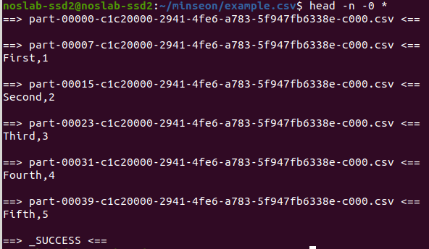
Spark
Spark-submit을 이용하여 writeSpark.py 실행

Slide 30
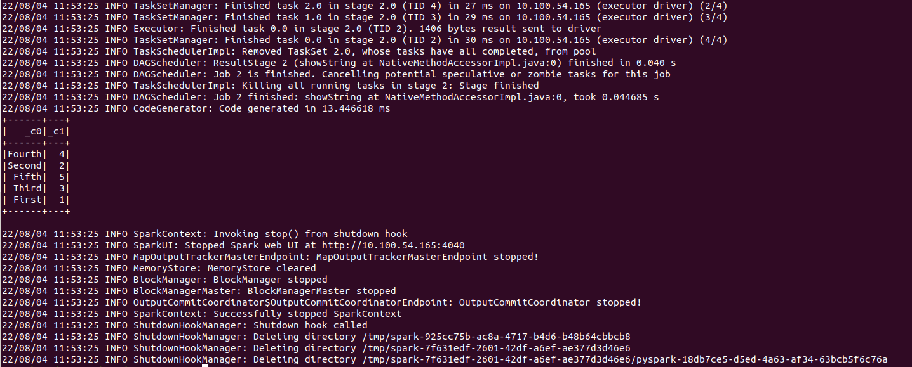
Spark
Spark를 통해 데이터를 파일에서 읽기 위한 파이썬 코드 (readSpark.py)
Spark-submit을 이용하여 readSpark.py 실행
$ spark-submit readSpark.py
from pyspark.sql import SparkSession
sparkSession = SparkSession.builder.appName("example-pyspark-read").getOrCreate()
df = sparkSession.read.csv("example.csv")
df.show()
이전 예제에서 저장한 example.csv 읽어오기

Slide 31
Spark with HDFS
Overview
HDFS server
Spark를 사용해 데이터에 접근
localhost
mscho-ubuntu (10.100.54.177)
<Namenode>
noslab-ssd2 (10.100.54.165)
<Datanode>
noslab-ssd2 (10.100.54.165)

Slide 32
Spark with HDFS
HDFS 실행
$ start-all.sh
Spark를 통해 데이터를 HDFS의 파일에 쓰기 위한 파이썬 코드 (writeSparkHDFS.py)
from pyspark.sql import SparkSession
sparkSession = SparkSession.builder.appName("example-pyspark-write").getOrCreate()
data = [('First', 1), ('Second', 2), ('Third', 3), ('Fourth', 4), ('Fifth', 5)]
df = sparkSession.createDataFrame(data)
df.write.csv("hdfs://10.100.54.165:9000/example.csv")
HDFS의 core-site.xml 설정 파일에서 fs.defaultFS에 지정한 값

Slide 33
Spark with HDFS
Spark-submit을 통해 writeSParkHDFS.py 실행
$ spark-submit writeSparkHDFS.py
HDFS shell을 통해 생성된 파일 확인
$ hadoop fd –ls /

